Slide 1
ETL en la nube: un nuevo entorno para nuestros datos

Slide 2

Agenda
¿Qué es nube?
¿Qué es ETL?
Ventajas de usar ETL en nube
Arquitectura ETL en Azure/AWS

Slide 3





Nube
La nube no es una entidad física, sino una red enorme de servidores remotos de todo el mundo que están conectados para funcionar como un único ecosistema, es decir, la información está disponible donde quiera que vaya y siempre que la necesite.

Slide 4

ETL
Extract, Transform, Load
ETL es un proceso que nos permite poner a disposición los datos que están almacenados, extrayendolos de múltiples fuentes y transformándolos en datos útiles para la limpieza, la transformación y, por último, la obtención de información.

Slide 5
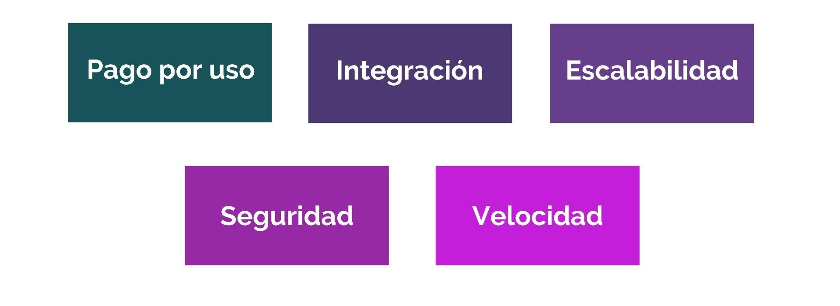
Ventajas de usar ETL en nube

Slide 6
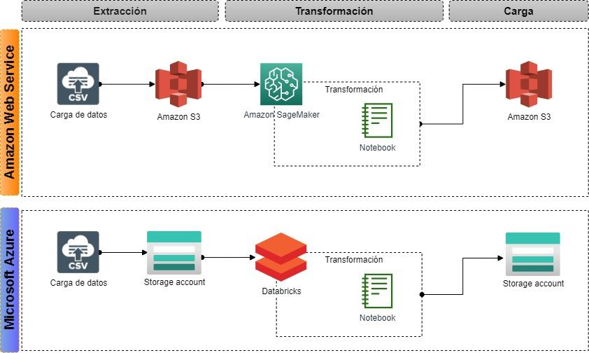
Arquitecturas

Slide 7
Si quieres recrear las implementaciones puedes ver la guía en este enlace:
https://github.com/lauralpezb/ETL_en_nube

Slide 8
Gracias!

